Slide 1

三选一MMOF模型优化总结
堂剑
2020.10
www.antfin.com

Slide 2

目录
1. 一个中心
2. 两个基本点
3. 讨论与延伸
www.antfin.com

Slide 3
一个中心
motivation:我们希望提升转化率。
假设一：如果点击率高，转化率高，那么，直接预测点击率即可，但大家可以发现，CTCVR模型一版都会降低点击率。因此这个假设是不成立的。
二：ESSM预测真实CTCVR=CTR*条件概率CVR（点击然后转化的概率）。样本A：CTR=0.5，CVR=0.1，样本B：CTR：0.2，CVR0.2，转化率B是A的两倍，但排序会低于A。
一个中心:我们希望提升低点击高转化的曝光量。
高点击高转化40%
低点击高转化60%
一跳曝光/点击
权益核销/转化

Slide 4
两个基本点一：辅助loss
直接对低点击高转化建模？
转化数据稀疏，直接用曝转数据训练模型，模型会欠拟合；
低点击高转化两者没法统一建模；
正难则反
降低高点击低转化的数据曝光量
（点击&未转化=1；点击且转化=0; 不点击=0）
辅助loss
高点击低转化loss的目标函数不是转化，因此它只是主体逻辑转化目标函数的辅助Loss函数，意在降低高点击低转化的排序权重。
Train: 主loss+辅助loss
Inference:CTCVR – 高点击低转化预测值

Slide 5
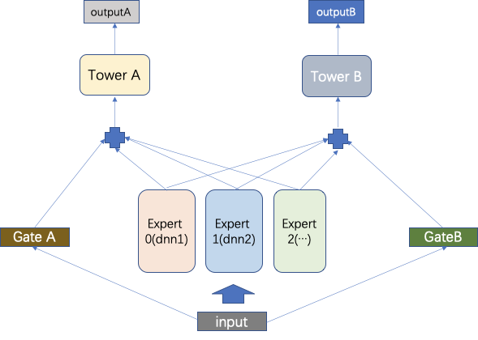
两个基本点一：异构专家网络
预测点击、转化（TowerA）任务A
预测高点击低转化（TowerB）任务B
两个任务线性不相关
异构专家网络能提取多样特征信号，提升AUC1.5%左右。

Slide 6
讨论
1、异构网络的作用
如果是同构网络，8个专家网络，训练后8个网络对应的门控网络参数值由的趋近0，有的趋近1，因此可知，起作用的专家网络基本只有2-4个。
如果是异构网络：门控网络的参数值均会大于0，起作用的专家网络接近8
2、辅助loss的作用
网络结构是灶台，辅助loss才是盛宴。
网络结构是模型的表达力，loss是模型学习的指挥棒。
有了辅助loss，算法精度才得到跃升。

Slide 7
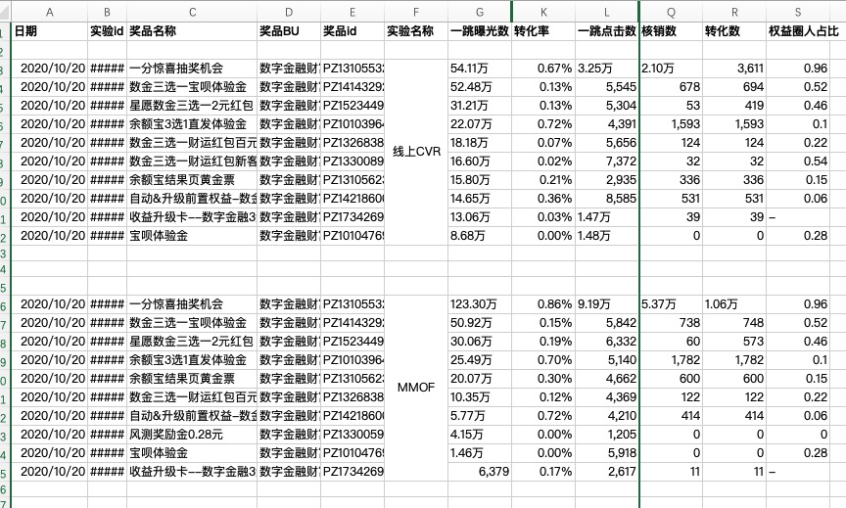
实验效果
最终线上效果

